Slide 1
Librairie
Gsap de GreenSock
Comprendre, importer, utiliser et s’amuser avec cette librairie

Slide 2
Qu’est-ce que Gsap
La librairie Gsap permet entre-autre de créer des animation Javascript pour le Web moderne:
Pourquoi utiliser Gsap :
Les performances : Sachez que vous pouvez tester les performances de cette librairie en vous rendant ici : https://greensock.com/js/speed.html . Ceci vous permettra comparer l’animation de particule sur les différents builds les plus utilisés sur le marché : jQuery, css transition (CSS 3), Zepto, etc. Vous vous rendrez compte que gsap tourne en tête avec plus 30 fps
Compatibilité : Il fonctionne aussi bien sur les nouveaux navigateur que sur les anciens. Il est aussi compatible avec React, Vue, Angular, Backbone, …
Facilité d’utilisation : Grace à une documentation extrêmement fournis, vous n’aurez jamais de mal à trouver des exemples proches de vos besoins en ratissant la toile.

Slide 3
01
Déployer Gsap dans vos projets
Il existe différentes manières pour pouvoir utiliser cette librairie dans vos projets, étudions celles-ci :

Slide 4
Gspa via CDN
<script src = "https://cdnjs.cloudflare.com/ajax/libs/gsap/3.7.1/gsap.min.js" ></script>
En chargeant Gsap depuis un CDN vous bénéficiez de plusieurs avantages :
Un accès permanent à votre librairie
Une connexion au dépôt le plus proche géographiquement

Slide 5

Notre permière animation en utilsant Codepen
CodePen :
Cet IDE online vous permets de déployer vos apps tout en utilisant vos librairies préférées en un seul clic. Pas besoin de créer de compte, alors allons-y !!!

Slide 6

Gsap : Les basiques
Gsap from, to, fromTo, set :
Dans cet exemple nous allons utiliser les principes de bases de gsap. Nous allons créer une animation utilisant from, to, from to et set. Nous allons par la même occasion comment il est possible d’optimiser l’utilisation de gsap.
https://codepen.io/artkabis/pen/powwWba

Slide 7
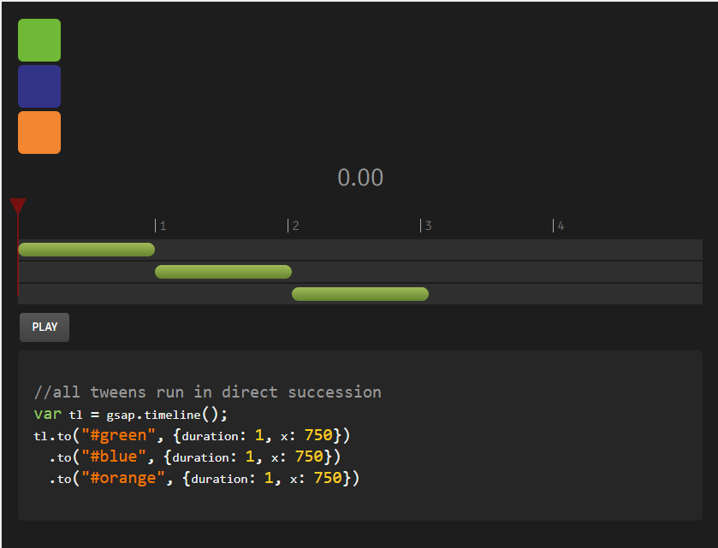
Gestion de ligne de temps des animations (partie 1).
Notre timeline :
Gsap offre la possibilité d’utiliser des lignes de temps pour construire vos animations, regardons ceci de plus près :
Dans cet exemple, nous pouvons voir qu’il suffit simplement de réitérer un “.to()” pour qu’une suite d’animation soit ajouté à la ligne de temps principale
* Exemple via : https://greensock.com/position-parameter/#sequence

Slide 8
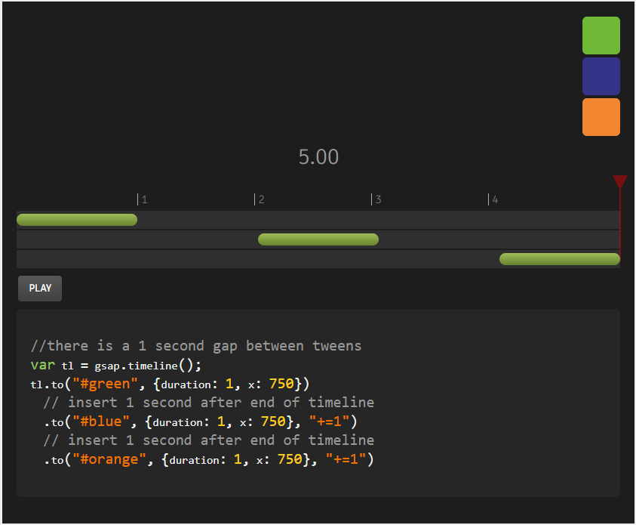
Gestion de ligne de temps des animations (partie 2).
Gestion du Gaps / Delays :
Comme nous l’avons vu précédemment, les ajout d’animation en timeline, s’incrémentent en fonction de leur “duration”, si les animations dur 1 seconde, alors le désalage entre deux animation prendra aussi cette durée
Voyons comment changer ceci : Après l’ajout de nos paramètres, il nous suffit d’ajouter ceci après une virgule : “+=1” pour générer un déccale supérieur de 1 seconde et “-=1” pour un décalage de cette fois-ci négatif et 1 pour une durée absolue.
* Exemple via : https://greensock.com/position-parameter/#sequence

Slide 9
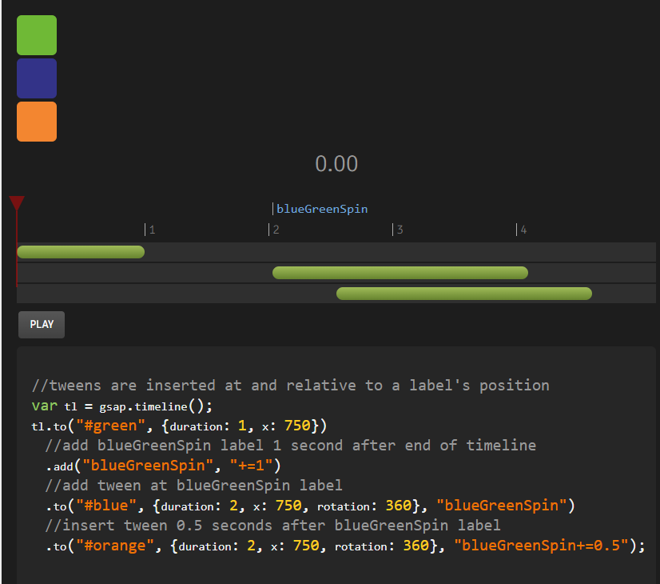
Gestion de ligne de temps des animations (partie 3).
Gestion du Gaps / Delays :
Il est tout à fait possible de générer un label de “démarage” qui vous permettra de déclancher vos animations.
L’ajout d’un label, s’efféctue via la méthode “add” : .add(‘monLabel”,”+=1”)
Et son utilisation reste similaire à la méthode précédente, au lieu d’une valeur numérique, on ajoutera le nom du label et au besoin, il est même possible d’additionner ces deux type de paramètres.
* Exemple via : https://greensock.com/position-parameter/#sequence

Slide 10
Création d’une timeline avec Gsap
Nous allons passer en revu cette partie en étudiant un exemple de cas concret
Jouer des animations à la suite des autres.
Controller les animations : pause, stop, play, reverse…
Associer des événements de lecture à vos boutons.

Slide 11

Exemple de timeline Gsap
Sous-partie 2 : Contrôle des timelines
Initiliasier un placement avec set
Paramètrage de celle-ci
Gestion des méthodes to, from, formTo, set, play,pause, reverse.
https://codepen.io/artkabis/pen/LYLLBBL

Slide 12
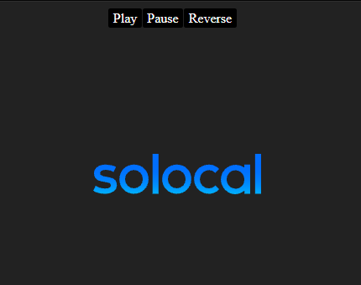
Exemple complet de timeline Gsap
Sous-partie 2: Les timelines.
Nous allons passer en revu cette partie en étudiant un exemple de cas concret
Jouer des animations à la suite des autres.
Controller les animations : pause, stop, play, reverse…
Associer des événements de lecture à vos boutons.
https://codepen.io/artkabis/pen/LYLLBBL

Slide 13
Les librairies complémentaires Gsap
Gsap offre de nombreux tools supplémentaires :
Gestion du scroll avec ScrollTrigger
Gestion du texte avec TextPlugin

Slide 14
ScrollTrigger,
Sous-partie 2: Les timelines.
Nous allons passer en revu cette partie en étudiant un exemple de cas concret
Jouer des animations à la suite des autres.
Controller les animations : pause, stop, play, reverse…
Associer des événements de lecture à vos boutons.
https://codepen.io/artkabis/pen/LYLLBBL

Slide 15
2nd Les mains dans le moteur JS
Fonction
Comprendre ce qu’est une fonction
Les événements
La partie centrale de JavaScript se situe principalement à ce niveau, nous allons donc analyser de plus près ce concept
Boucle
Conditions
Comprendre les différentes boucles et les utiliser
Comprendre ce concept et l’appliquer

Slide 16
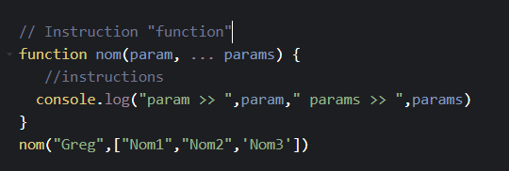
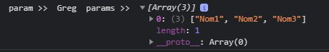
Déclaration de fonction
Fonction standardisé :
Voici comment est structuré une fonction standard.
On utilise l’instruction “funtion”
On lui aasign un nom, ici “nom”
On peut lui passer des paramètres, ici un paramètre unique, puis la possibilité de passer de multiples paramètres via “…”.
On ajoute l’instruction qui sera jouée lors de l’appel de cette fonction
L’appel de la fonction se fera via “nom” suivit de parenthèses “()”, le passage de paramètres se fera à l’intérieure de celles-ci comme on peut le voir dans l’exemple situé à gauche.

Slide 17
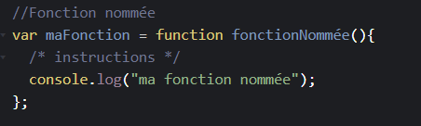
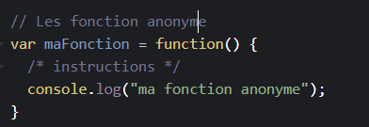
Déclaration de fonction
Fonction nommée :
Fonction anonyme :
Il est possible d’attribué ou non un nom à une fonction, mais il faut savoir qu’il sera plus intéressant d’utiliser le nommage à des fins de déboguage, en effet si votre fonction renvoie une erreu, il sera bien plus facile de retrouver celle-ci avec son nom.
Lorsqu’une fonction est contenu dans une variable “maFonction”, celle-ci seront considérée comme expression de fonction.

Slide 18
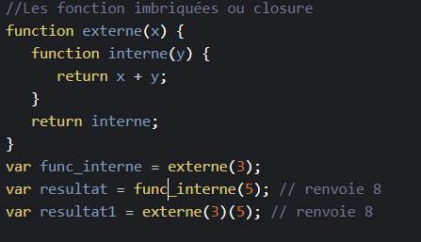
Déclaration de fonction
Fonction imbriqué avec closure :
Une fonction imbriqué est privée. On nomme ceci une « closure » puisque cette fonction interne fermera la fonction externe. Celle-ci peut accéder utiliser les arguments et les variable de sa fonction parente, mais l’inverse n’est pas vraie : la fonction externe ne peut accéder à ces éléments depuis la fonction interne, c’est pour cette raison qu’on la définit comme « privée »

Slide 19
Déclaration de fonction
Fonction flêché :
Elle est souvent utilisée pour réduire la syntaxe d'une fonction standardisé et n'a pas pour but d'être réutilisée. Elle ne possède par de scope this, target, etc.
Dans cet exemple, nous renvoyons le nombre de charactère des chaines présente dans le tableau « frameworks ».
Décryptons ceci :
Nous utilisons la fonction map qui aura framework en paramètre, celui-ci représente ces chaînes après chaque itération et nous renvois le length de chacune

Slide 20
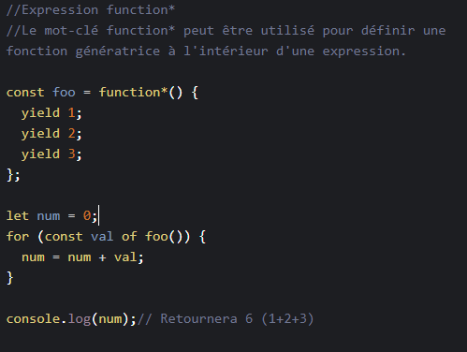
Déclaration de fonction
Fonction génératrice :
Ce type de fonction permet de retourner plusieurs valeurs à l’inverse des fonction classique. Pour se faire, sa déclaration est suivit de « * » et de l’utilisation du mot clé yield qui retournera sa valeur associée.
L’Object Generator nous permets d’utiliser trois méthodes :
next() renvoie la valeur générée via yield
return() renvoie une valeur et clôture la génération du générateur
throw() permet de lever une exception lors d’un renvoi d’erreur
Dans notre exemple foo possède trois valeur de renvoie : 1, 2 et 3. Lorsque nous associons la constante « val » à la fonction « foo » depuis la boucle for, nous déclenchons ces actions : num=0 + 1 >> num= 1+2 >> num = 3 + 3, la valeur de droite représente les yield définit dans foo().

Slide 21
Les boucles
Qu’est-ce qu’une boucle :
Les boucles offres la possibilité de réitérer des actions simplement et éfficacement.
En fonction de vos besoins, il est possible de choisir le type de boucle qui sera pour vous le plus adapté, sachez qu’il en existe 9 en JavaScript (Vanilla), nous allons y ajouter la boucle $.each liée à jQuery.
Pour des raisons évidente de temps, nous verrons celles qui sont les plus utilisées et qui ne poseront pas de problème de boucle infinie. Voici tout de même la liste de ces neuf boucles :
Instruction for , instruction forEach instruction do...while, instruction while, instruction label, instruction break, instruction continue, instruction for...in, instruction for...of

Slide 22
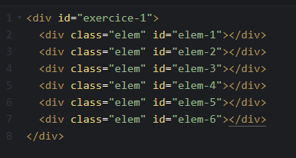
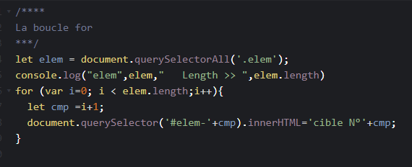
Déclaration d’une boucle
L’instrction for :
Cette boucle va répéter des instructions tant que la condition liée n’est pas remplis. Dans cet exemple nous récupérons l’ensemble des div ayant la classe « elem », notre boucle génère une variable i qui vaudra de 0 à elem.length soit le nombre de div « elem » -1 (puisque la première itération débute à 0), d’où la création de la let cmp qui possède un i+1 et nous permettra ensuite de cibler les id elem-1, … elem-5.
Notre boucle va donc comporter 5 itération, la première va cibler #elem-1 et ajouter lui ajouter le texte ‘Cible N° 1’, lors des autres itérations, la variable cmp sera implémenté a fin de cibler l’ensemble de nos éléments

Slide 23
Déclaration d’une boucle
L’instrction $each :
Comme nous utilisons bien souvent jQuery dans nos projet, je vais passer cette boucle en revu :

Slide 24
02
IN DEPTH
You can enter here the subtitle if you need it

Slide 25

IN DEPTH
MERCURY
Mercury is the closest planet to the Sun and the smallest one in the Solar System—it’s only a bit larger than our Moon.

Slide 26
OUR NUMBERS
500
100
40
new clients last semester
ongoing projects
new employees last semester

Slide 27
SECTOR NEWS
VENUS
MARS
SATURN
Despite being red, Mars is a cold place, not hot. It’s full of iron oxide dust, which gives the planet its reddish cast
Venus has a beautiful name and is the second planet from the Sun. It’s terribly hot, even hotter than the other planets
Yes, this is the ringed one. It’s a gas giant, composed mostly of hydrogen and helium. It’s named after the Roman god

Slide 28
03
IN BRIEF
You can enter here the subtitle if you need it

Slide 29
NEWS
NEPTUNE
MARS
MERCURY
JUPITER
VENUS
SATURN
Neptune is the farthest planet from the Sun
Despite being red, Mars is actually a cold place
Mercury is the smallest one in the whole Solar System
Jupiter is the fourth-brightest in our Solar System
Venus has a beautiful name and is terribly hot as well
Yes, Saturn is the ringed planet. It’s a gas giant

Slide 30
CUSTOMER REVIEWS
RICHARD ROE
HELENA PATTERSON
“Neptune is the farthest planet from the Sun and the fourth-largest planet in our Solar System!”
“Despite being red, Mars is a cold place. It’s full of iron oxide dust, which gives the planet its reddish cast”

Slide 31
THIS IS A TABLE
 | ISSUE 1 | ISSUE 2 | ISSUE 3 | ISSUE 4
VENUS | 12 | 32 | 23 | 45
MERCURY | 67 | 23 | 45 | 65
MARS | 67 | 49 | 78 | 34

Slide 32
04
WELCOME!
You can enter here the subtitle if you need it

Slide 33




WELCOME!
MARY RUIZ
JOHN SMITH
JONATHAN DOE
MINA HAWKINS
Neptune is the farthest planet from the Sun and the fourth-largest
Despite being red, Mars is a cold place, not hot. It’s full of iron oxide dust
Mercury is the closest planet to the Sun and the smallest one
Venus has a beautiful name and is the second planet from the Sun

Slide 34
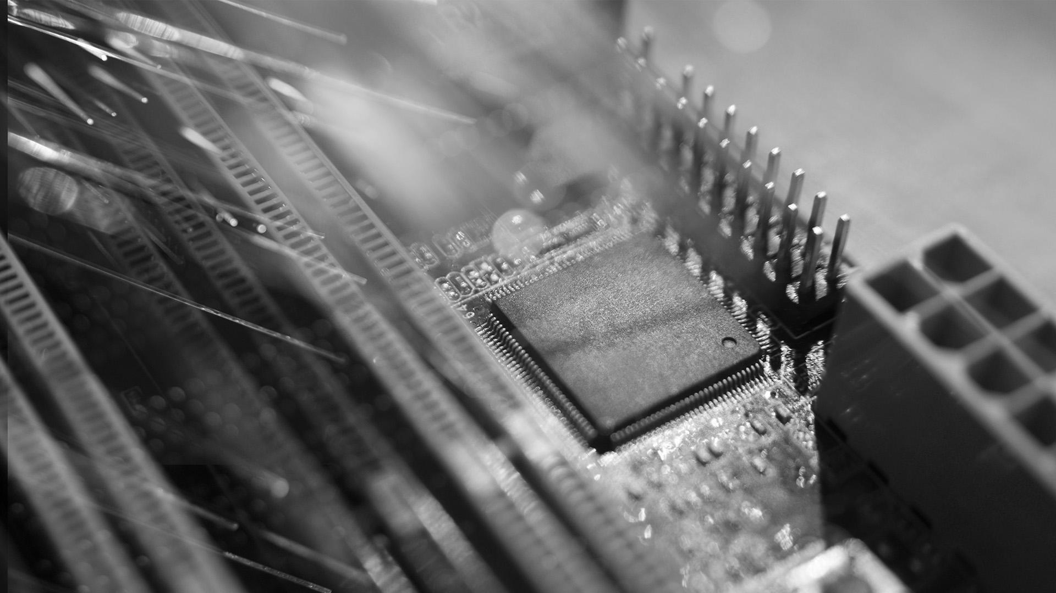

AWESOME WORDS

Slide 35
05
EVENTS
You can enter here the subtitle if you need it

Slide 36
REVIEW OF PAST EVENTS
Despite being red, Mars is a cold place, not hot
Jupiter is the biggest planet in our Solar System
FEB 02
APR 16
JAN 14
MAR 10
MAY 30
It is the closest planet to the Sun and the smallest
Saturn is composed of hydrogen and helium
Neptune is the farthest planet from the Sun

Slide 37
UPCOMING EVENTS
SEP 08
Mercury is the closest planet to the Sun
NOV 29
Saturn is composed of hydrogen
OCT 16
Despite being red, Mars is a cold place
DEC 10
Jupiter is the biggest planet in our Solar System

Slide 38
06
SNEAK PEEK
You can enter here the subtitle if you need it

Slide 39
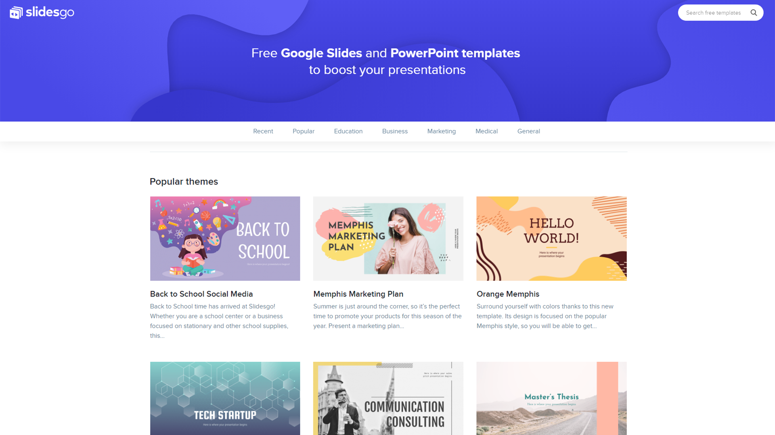
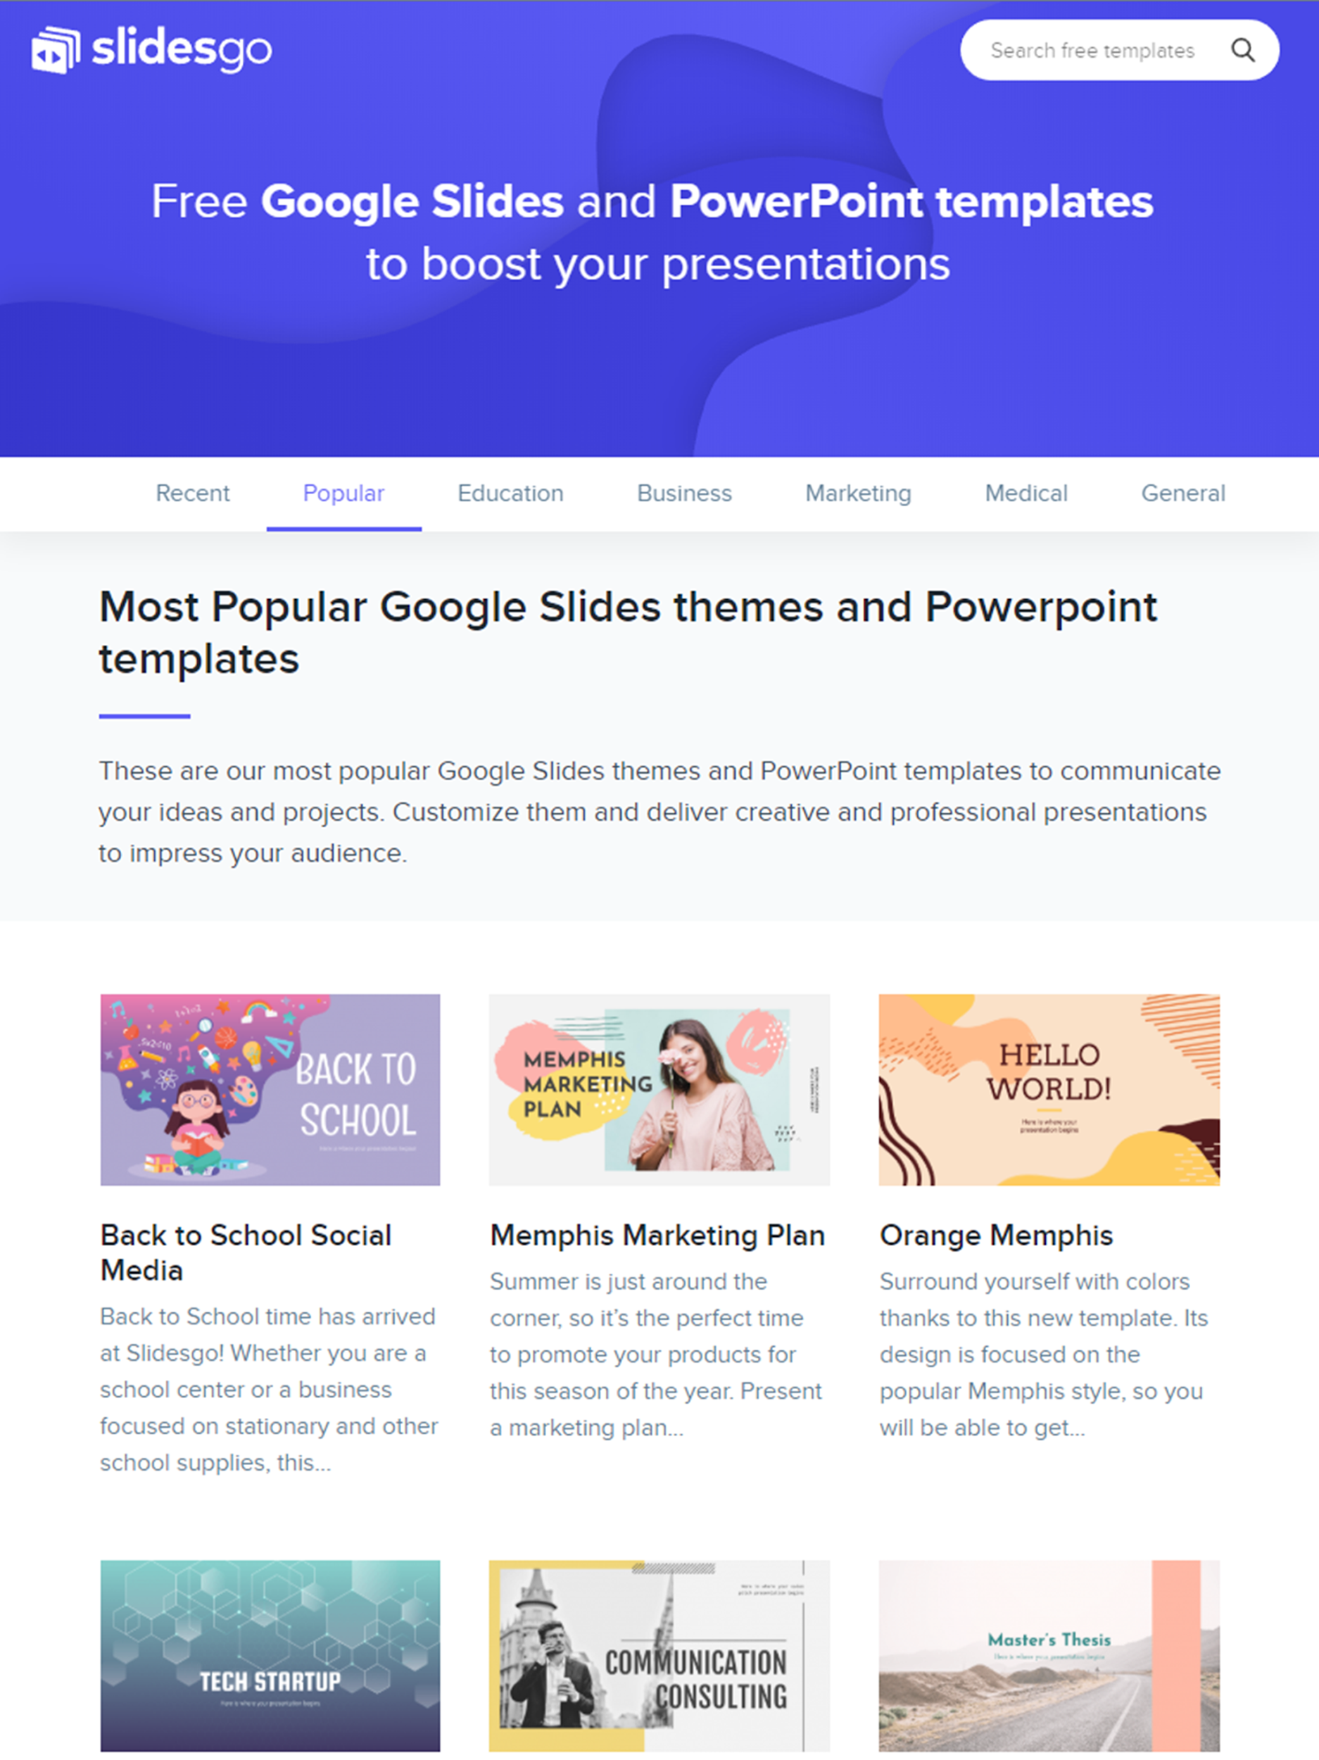
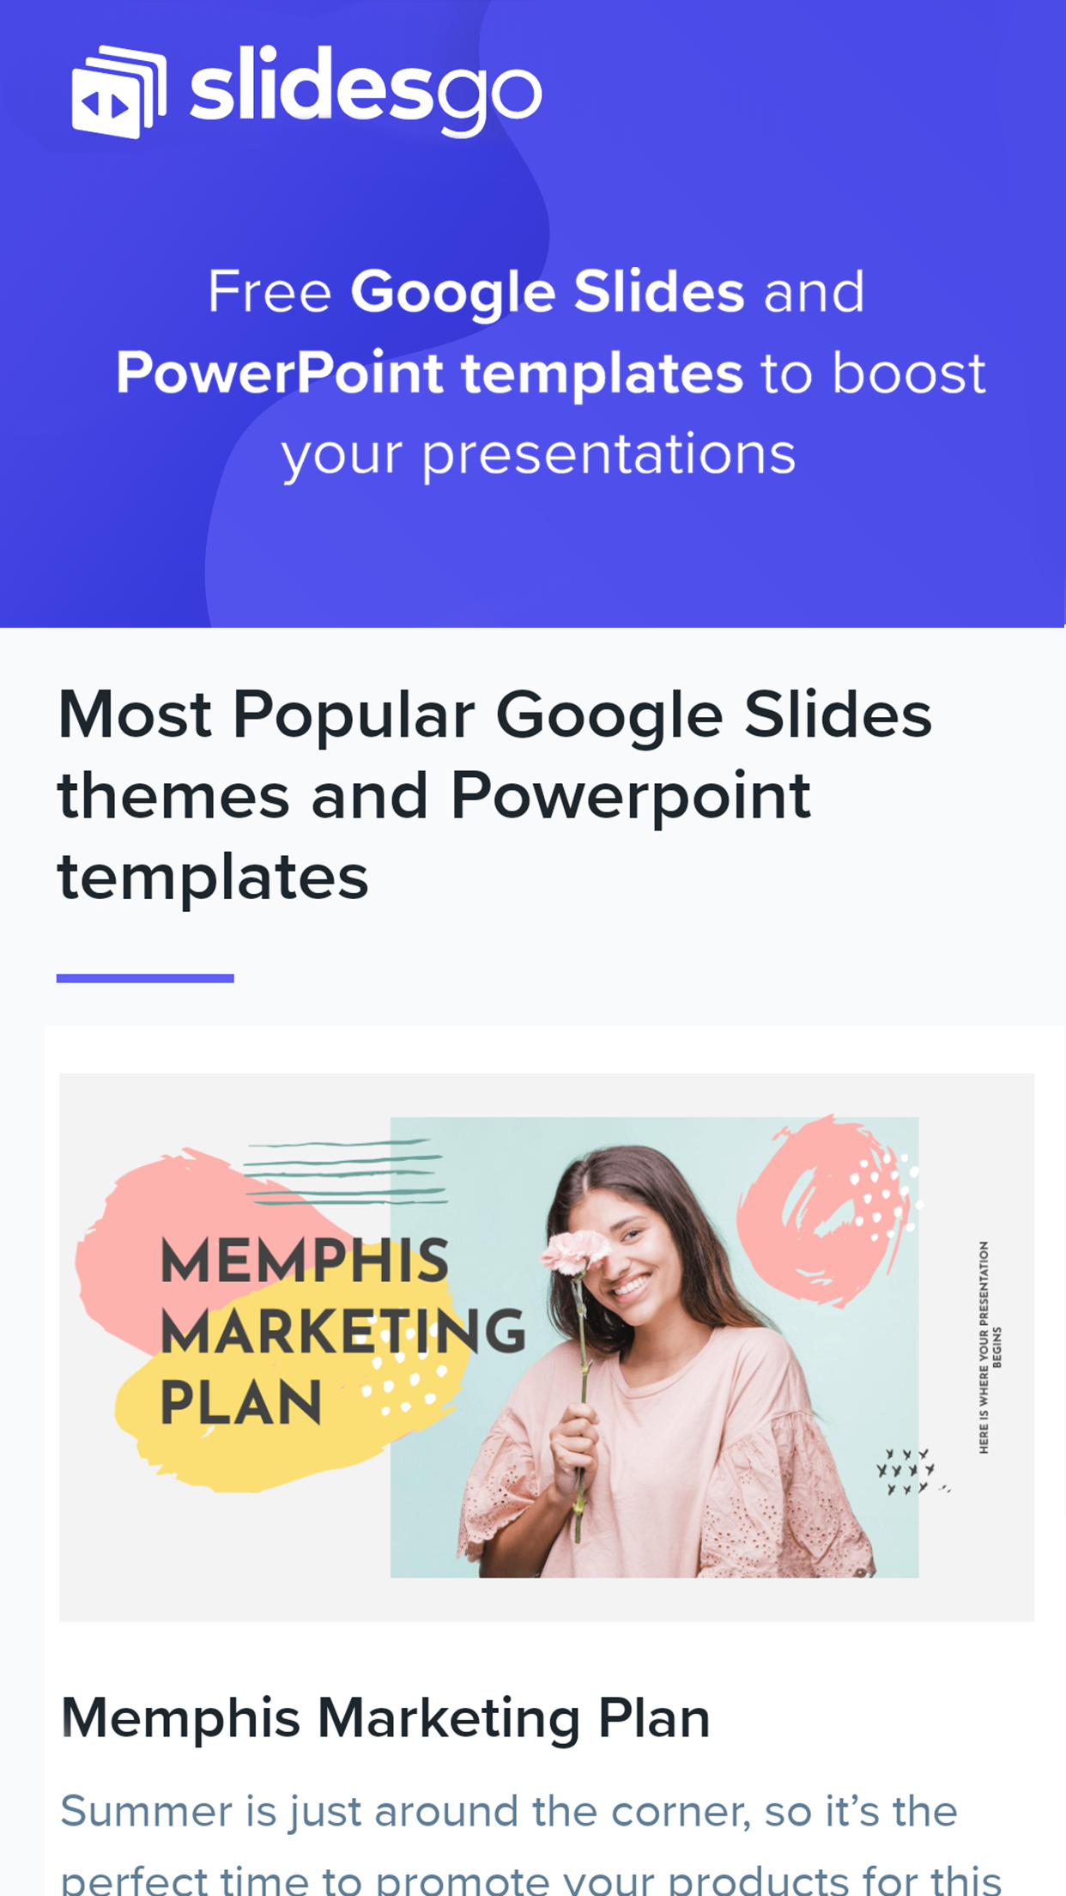
SNEAK PEEK
Neptune is the farthest planet from the Sun and the fourth-largest in our Solar System

Slide 40
THANKS
Does anyone have any questions?
addyouremail@freepik.com
+91 620 421 838
yourcompany.com

Slide 41
RESOURCES
Did you like the resources on this template? Get them for free at our other websites.
PHOTOS
Woman using smartphone with hologram
Happy businesswoman looking at camera with holding pencil and diary
Portrait of smiling man holding digital tablet looking at camera
Smiling bearded man holding disposable coffee cup while opening door
Portrait of pretty woman holding laptop looking at camera
Motherboard with optical fiber
Futuristic technology screen interface
Front view of businessman holding high tech tablet
Businessman holding the newspaper and smiling
Multiracial group of cheerful coworkers
Happy young couple exchanging love messages
Smiling business people team sitting around the table in the meeting
VECTORS
Technology background with gradient colors
Blue 5g concept background
Abstract landing pages with technology devices
PREMIUM ICONS
Big Data Icon pack
PREMIUM PHOTOS
Short haired business woman laughing

Slide 42
Instructions for use (free users)
In order to use this template, you must credit Slidesgo by keeping the Thanks slide.
You are allowed to:
Modify this template.
Use it for both personal and commercial purposes.
You are not allowed to:
Sublicense, sell or rent any of Slidesgo Content (or a modified version of Slidesgo Content).
Distribute this Slidesgo Template (or a modified version of this Slidesgo Template) or include it in a database or in any other product or service that offers downloadable images, icons or presentations that may be subject to distribution or resale.
Use any of the elements that are part of this Slidesgo Template in an isolated and separated way from this Template.
Delete the “Thanks” or “Credits” slide.
Register any of the elements that are part of this template as a trademark or logo, or register it as a work in an intellectual property registry or similar.
For more information about editing slides, please read our FAQs or visit Slidesgo School:
https://slidesgo.com/faqs and https://slidesgo.com/slidesgo-school

Slide 43
Instructions for use (premium users)
In order to use this template, you must be a Premium user on Slidesgo.
You are allowed to:
Modify this template.
Use it for both personal and commercial purposes.
Hide or delete the “Thanks” slide and the mention to Slidesgo in the credits.
Share this template in an editable format with people who are not part of your team.
You are not allowed to:
Sublicense, sell or rent this Slidesgo Template (or a modified version of this Slidesgo Template).
Distribute this Slidesgo Template (or a modified version of this Slidesgo Template) or include it in a database or in any other product or service that offers downloadable images, icons or presentations that may be subject to distribution or resale.
Use any of the elements that are part of this Slidesgo Template in an isolated and separated way from this Template.
Register any of the elements that are part of this template as a trademark or logo, or register it as a work in an intellectual property registry or similar.
For more information about editing slides, please read our FAQs or visit Slidesgo School:
https://slidesgo.com/faqs and https://slidesgo.com/slidesgo-school

Slide 44
Fonts & colors used
This presentation has been made using the following fonts:
Exo 2
(https://fonts.google.com/specimen/Exo+2)
Roboto Condensed
(https://fonts.google.com/specimen/Roboto+Condensed)
#434343
#eeeeee
#ffffff

Slide 45





Stories by Freepik
Create your Story with our illustrated concepts. Choose the style you like the most, edit its colors, pick the background and layers you want to show and bring them to life with the animator panel! It will boost your presentation. Check out How it Works.
Pana
Amico
Bro
Rafiki
Cuate

Slide 46
Use our editable graphic resources...
You can easily resize these resources without losing quality. To change the color, just ungroup the resource and click on the object you want to change. Then, click on the paint bucket and select the color you want. Group the resource again when you’re done. You can also look for more infographics on Slidesgo.

Slide 49
JANUARY
FEBRUARY
MARCH
APRIL
MAY
JUNE
PHASE 1
Task 1
Task 2
PHASE 2
Task 1
Task 2
JANUARY
FEBRUARY
MARCH
APRIL
PHASE 1
Task 1
Task 2

Slide 52
...and our sets of editable icons
You can resize these icons, keeping the quality.
You can change the stroke and fill color; just select the icon and click on the paint bucket/pen.
In Google Slides, you can also use Flaticon’s extension, allowing you to customize and add even more icons.

Slide 53
Educational Icons
Medical Icons

Slide 54
Business Icons
Teamwork Icons

Slide 55
Help & Support Icons
Avatar Icons

Slide 56
Creative process Icons
Performing Arts Icons

Slide 57
Nature Icons

Slide 58
SEO & Marketing Icons

Slide 59


